Slide 1
Web应用开发
任课教师：何晓玉
院系：计算机科学与技术学院
邮箱：hexiaoyv@zstu.edu.cn
办公室：10-605

Slide 2
课程概述
课程类别与性质：专业选修课
课时：32学时（理论课+实验课）
开课系：计算机科学与技术系
目标：
掌握Web项目开发的基本原理、流程和相关开发技术，能综合运用Web前后端开发技术完成整个系统的开发。
了解相关技术的特点以及对设计方案的影响。
能根据项目的需求和特点，选择合适的Web前后端开发技术和数据库设计方法、第三方库及开发、调试工具完成系统的研发、调试和测试。

Slide 3
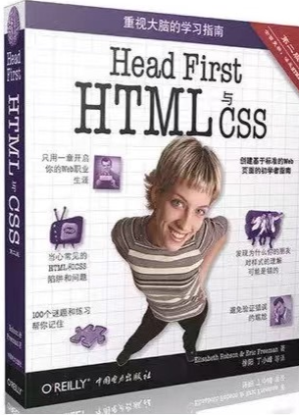
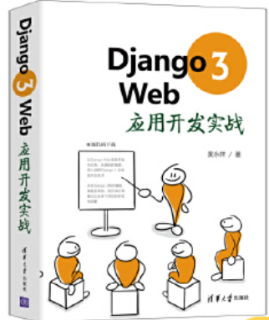


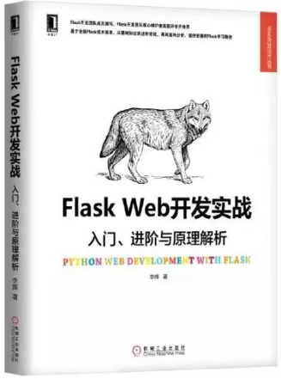
推荐教材及参考资料
（一）教材
梁永先等编著：《Java Web程序设计—基于SSM（Spring+SpringMVC+MyBatis）框架》（第2版），人民邮电出版社，2021年出版。
（二）参考书
（三）网络资源
https://www.icourse163.org/course/BFU-1003382003?from=searchPage·
B站: https://www.bilibili.com/

Slide 4
课程考核方式
考核方式或途径 | 考核要求 | 考核权重
出勤 | 出勤+随机测试 | 10%
作业+实验 | 4-8次 | 30%
作品 | 小组或个人 | 60%

Slide 5
第01章
Web应用开发概述

Slide 6

主要内容
CONTENTS
PART 01
程序开发体系结构
PART 02
静态网站与动态网站
PART 03
Web技术简介
PART 04
网站开发流程

Slide 7


01 程序开发体系结构
网站、网页与主页
计算机的组成
计算机是由硬件系统(Hardware System) 和软件系统(Software System) 组成
运算器
CPU
寄存器
控制器
硬件
内存
随机存储器RAM
计算机系统
只读存储器ROM
输入/输出设备
操作系统
系统软件
程序语言处理系统
软件
数据库管理系统
应用软件

Slide 8
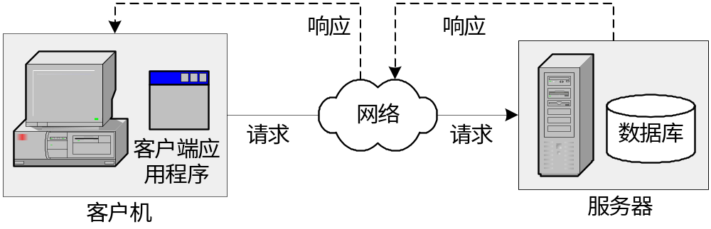
01 程序开发体系结构
网站、网页与主页
C/S体系结构
C/S是Client/Server的缩写，即客户端/服务器结构。

Slide 9
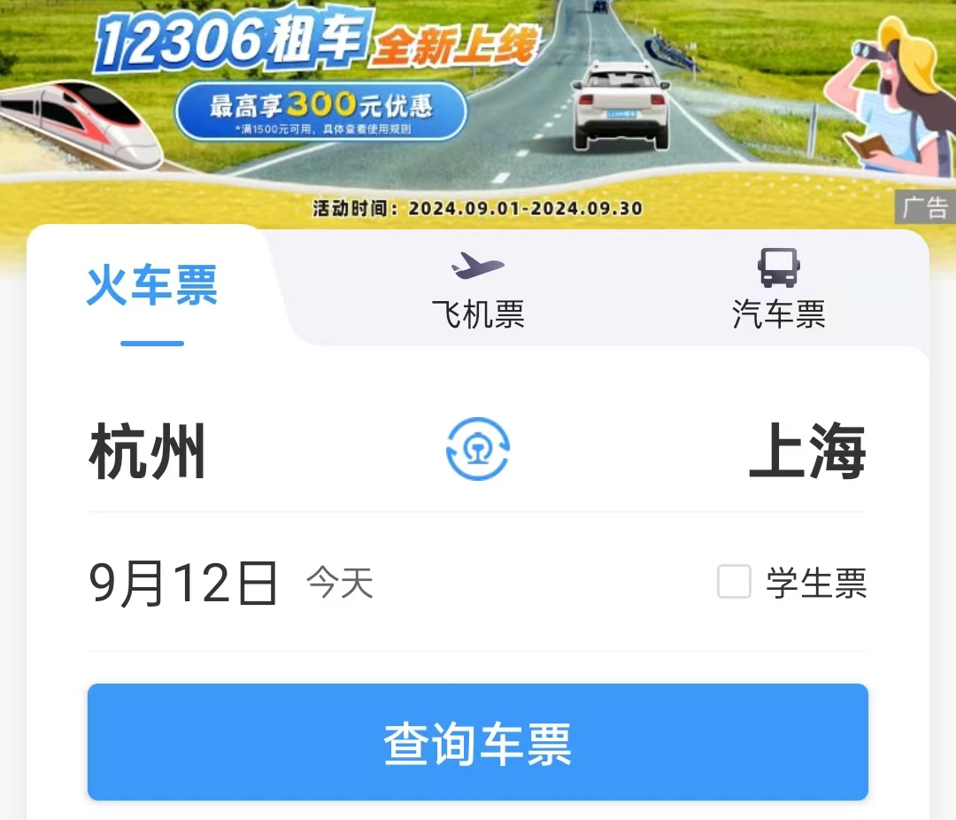
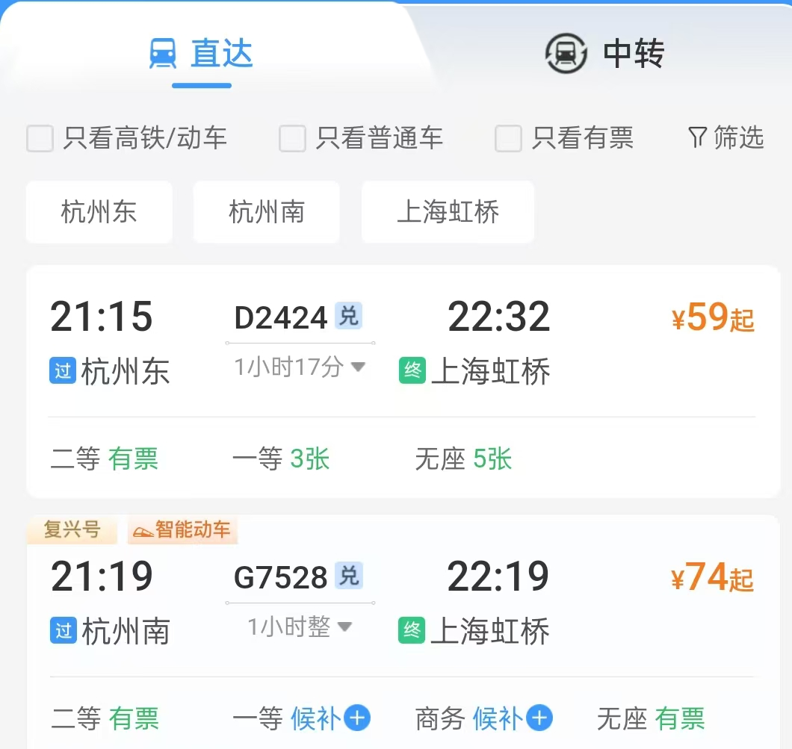
01 程序开发体系结构
网站、网页与主页
C/S体系结构
服务器
网络
APP
图形库
图中的表格、按钮、复选框等则是由APP调用客户端的图形库GUI接口，然后由客户端计算机绘制而成。
服务器发送给客户端的数据只有表格中显示的车次、价格、时间、剩余作为数等会发生变化的信息。

Slide 10
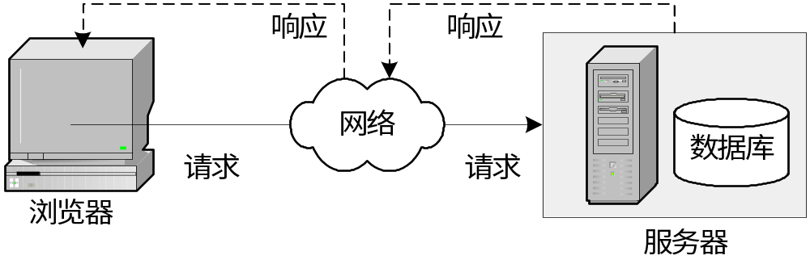
01 程序开发体系结构
网站、网页与主页
B/S体系结构
B/S是Brower/Server的缩写，即浏览器/服务器结构。

Slide 11
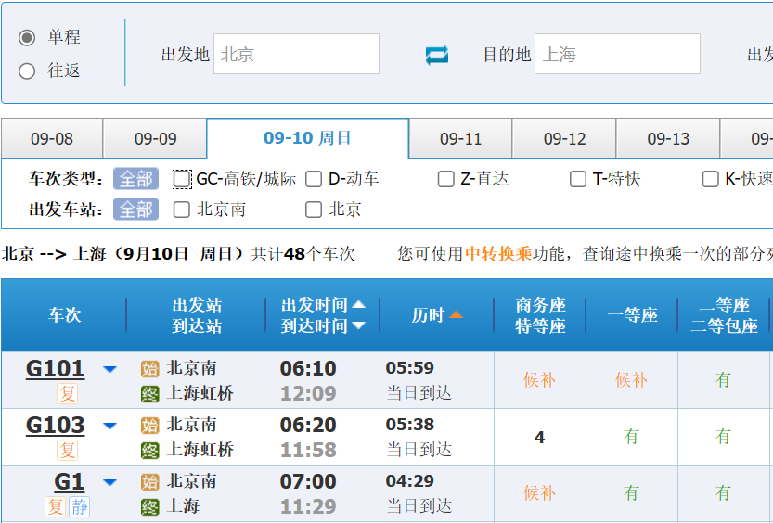
01 程序开发体系结构
网站、网页与主页
B/S体系结构
html页面数据
Web服务器
网络
浏览器
图形库
Web服务器负责将整个HTML页面数据发送给客户端的浏览器，页面包括车次、时间、价格等必须信息，还包括表格、按钮、复选框等页面图形布局数据

Slide 12
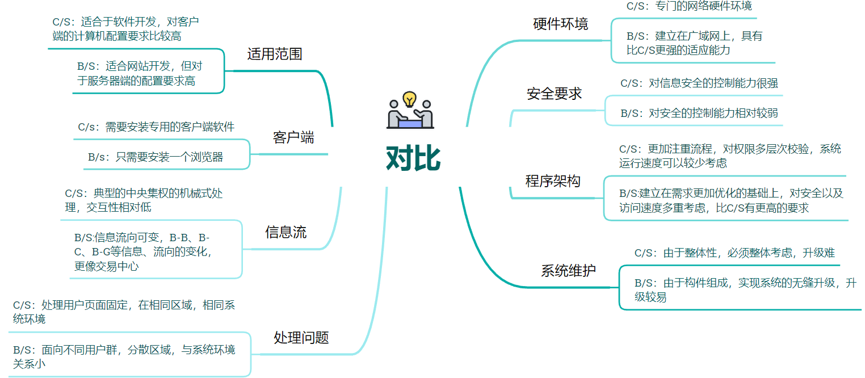
01 程序开发体系结构
网站、网页与主页
C/S与B/S的区别

Slide 13
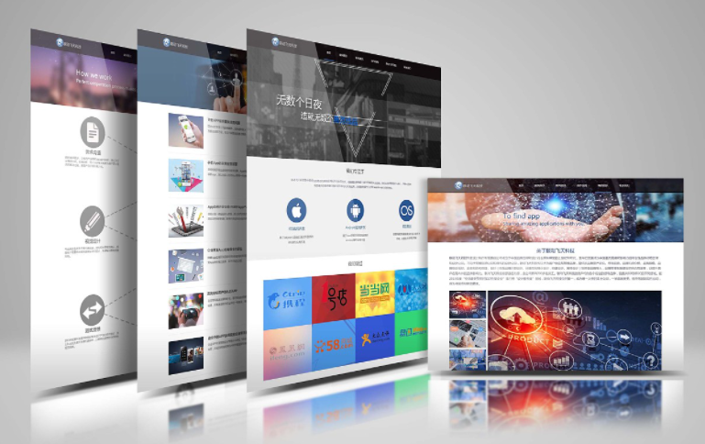
02 静态网站与动态网站
网站、网页与主页
网站
网站 (Website)是指在因特网上根据一定的规则，使用HTML等工具制作的用于展示特定内容相关网页的集合。

Slide 14
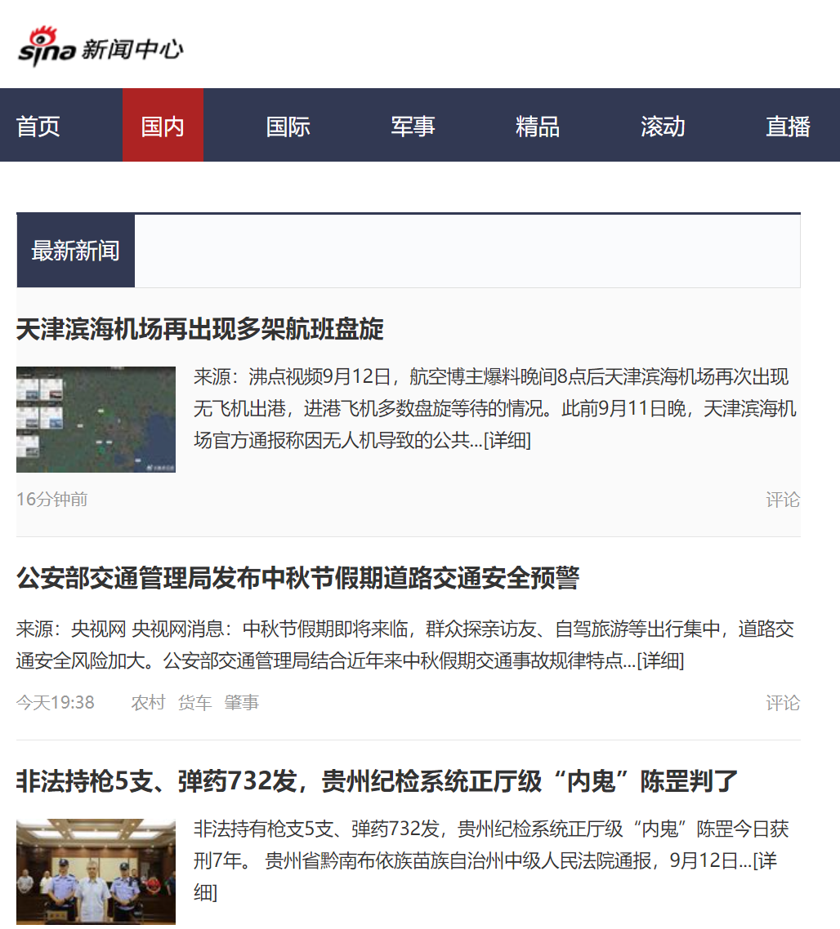
02 静态网站与动态网站
网站、网页与主页
网页
网页是构成网站的基本元素。网页主要由文字、图像、超链接等元素构成，除此之外，网页的元素还可以包括动画、音频和视频等等。

Slide 15
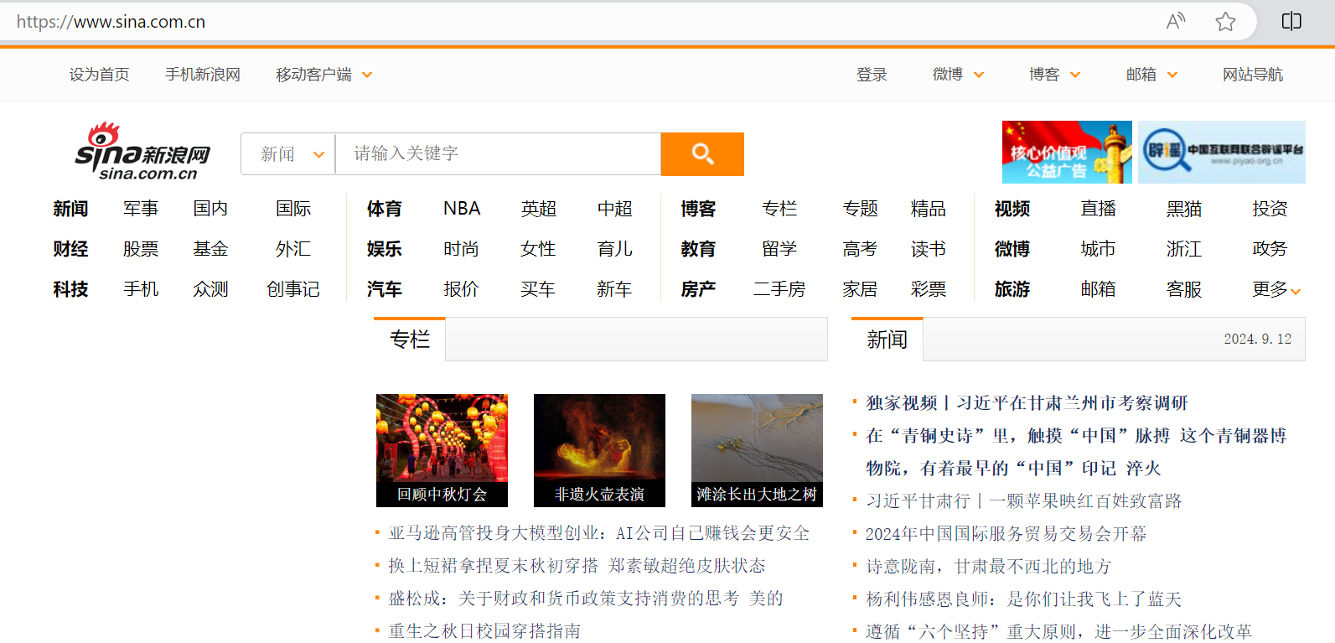
02 静态网站与动态网站
网站、网页与主页
主页
主页是一个网站的入口网页，也称为首页，通常也起到登陆页的作用。大多数作为首页的文件名是index或default。

Slide 16
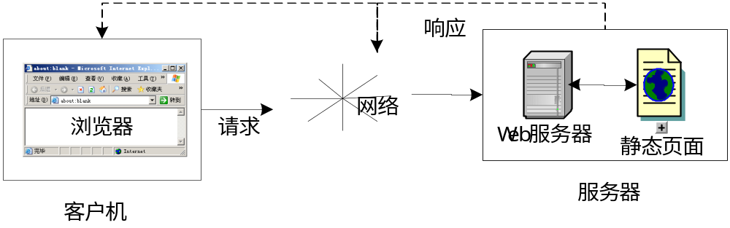
02 静态网站与动态网站
网站、网页与主页
静态网站
早期的Web应用主要是静态页面的浏览，即静态网站。静态网页是标准的HTML文件，不包含在服务器端运行的程序，浏览器就可以运行。静态网站一般用来存放无需用户参与，更新较少的信息。

Slide 17
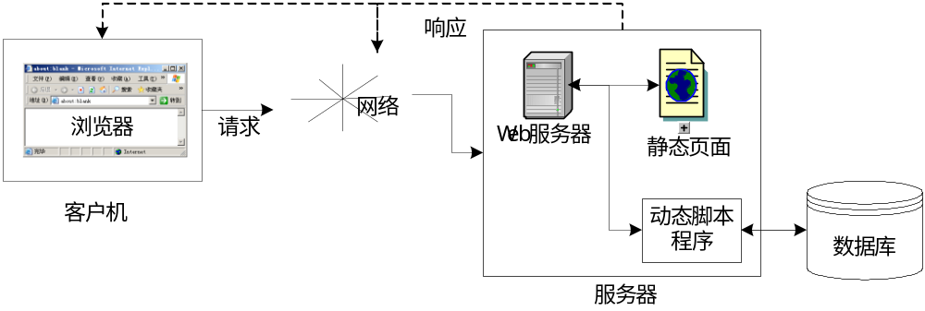
02 静态网站与动态网站
网站、网页与主页
动态网站
随着网络的发展，很多线下业务开始向网上发展，基于Internet的Web应用也变得越来越复杂，用户所访问的资源已不能只是局限于服务器上保存的静态网页，更多的内容需要根据用户的请求动态生成页面信息，即动态网站。

Slide 18
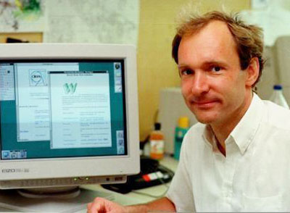
03 Web技术简介
网站、网页与主页
Web的发展历程
1989 年，蒂姆·伯纳斯·李（Tim Berners-Lee）提出了第一个版本的 Web 建议书《Information Management: A Proposal》，以便更好地管理实验室研究信息，并提出一个愿景：要让全世界所有人能够自由去访问信息。
1990年12月25日，蒂姆和法国网络高手罗伯特·卡里奥（Robert Cailliau)在西欧高能物理中心（CERN）一起成功地通过互联网展现了基于 Web 原理的HTTP代理与服务器的第一次通讯。
1991 年，蒂姆成功地开发出世界上第一个 Web 服务器和第一个 Web 客户端软件。在1991年8月6日，蒂姆建立了第一个 WWW（World Wide Web） 网站（世界上第一个网站），网址是http://info.cern.ch/。
蒂姆·伯纳斯·李

Slide 19
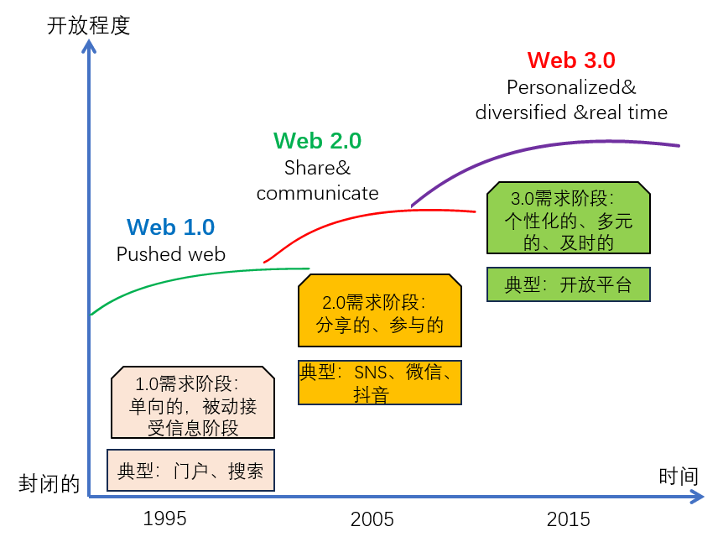
03 Web技术简介
网站、网页与主页
Web技术的发展轨迹
Web 1.0 (1995-2005)
特点：静态网络，用户被动接收信息，没有交互，只有少数创建内容。
Web 2.0 (2005-至今)
特点：每个用户从观察者变成了参与者，互联网成为人们获取信息的交互平台。
Web 3.0 (2014-？)
特点：允许通过分散的网络而不是基于服务器的数据库连接设备。

Slide 20
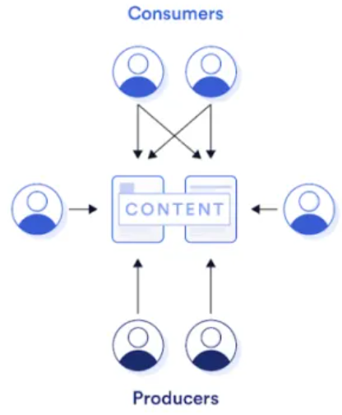
03 Web技术简介
网站、网页与主页
Web 1.0
1995年至2005年，Web1.0是只读互联网，用户只能收集、浏览和读取信息，网络的编辑管理权限掌握在开发者手中，用户只能被动获取信息，网络提供什么，用户就只能看到什么，只能做一个读者。Web1.0是平台向用户的单向传播模式，它的表现形式是各种各样的门户网站。

Slide 21
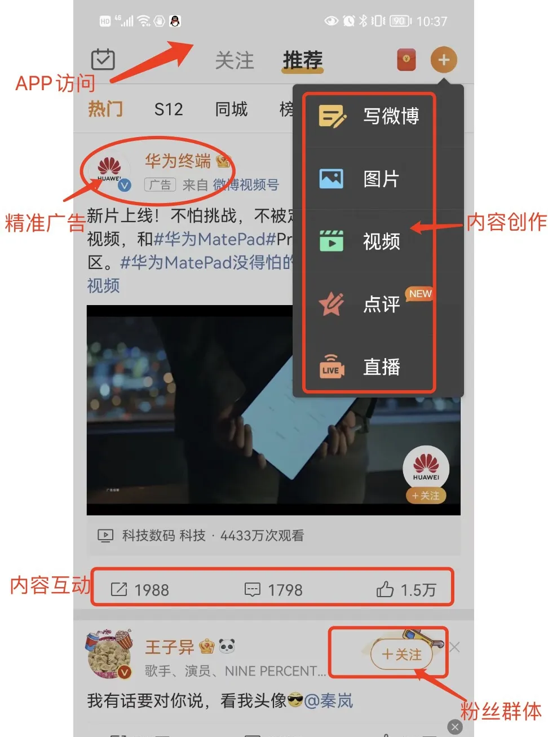
03 Web技术简介
网站、网页与主页
Web 2.0
Web2.0在2005年初具雏形，大规模应用是在2014年，Web2.0是可读写，交互互联网，Web2.0实现了用户与用户之间的用户不仅可以读取信息还可以转发、分享、评论、互动，用户还可以自己创建文字、图片和视频，并上传到网上。双向互动，让每一个用户不再仅仅是互联网的读者，同时也成为互联网的作者。

Slide 22
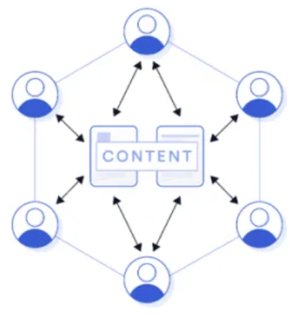
03 Web技术简介
网站、网页与主页
Web 3.0
Web3.0是基于区块链技术建立的点对点的去中心化的智能互联网，其概念是在2014年提出来的，仍处于基础建设时期，Web3.0的基础建设包括分布式存储、物联网、生态公链、云计算等方面。Web3.0将区块链的加密、不可篡改、点对点传输和共识算法技术添加到应用程序中，开发出去中心化的应用程序，更加倾向于保护隐私，将数据回归到个人所有，逐渐摆脱中心化机构的控制。

Slide 23
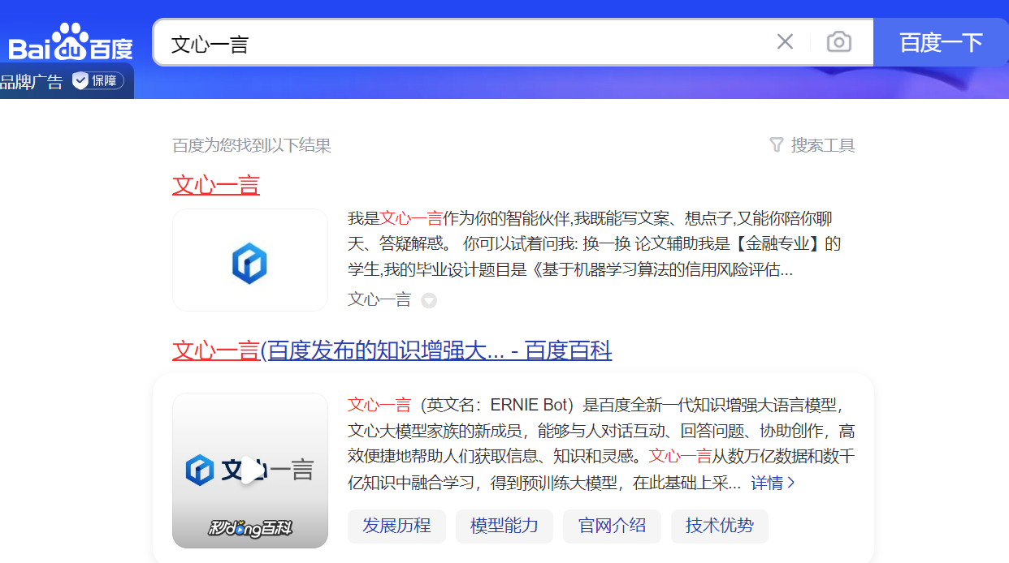

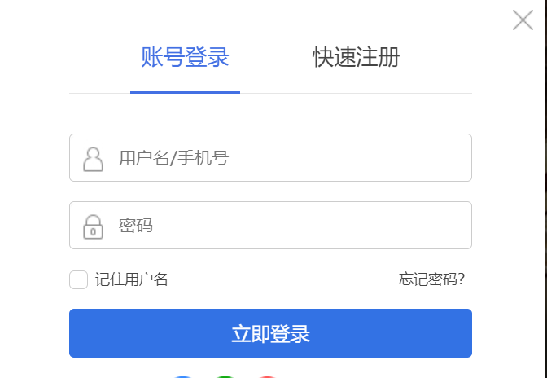
03 Web技术简介
网站、网页与主页
Web客户端应用技术
HTML
(HyperText Mark-up Language)
CSS
(Cascading Style Sheets)
Flash
(Edge、Google已不再支持)
客户端脚本技术
(JavaScript和Visual Basic Script)

Slide 24

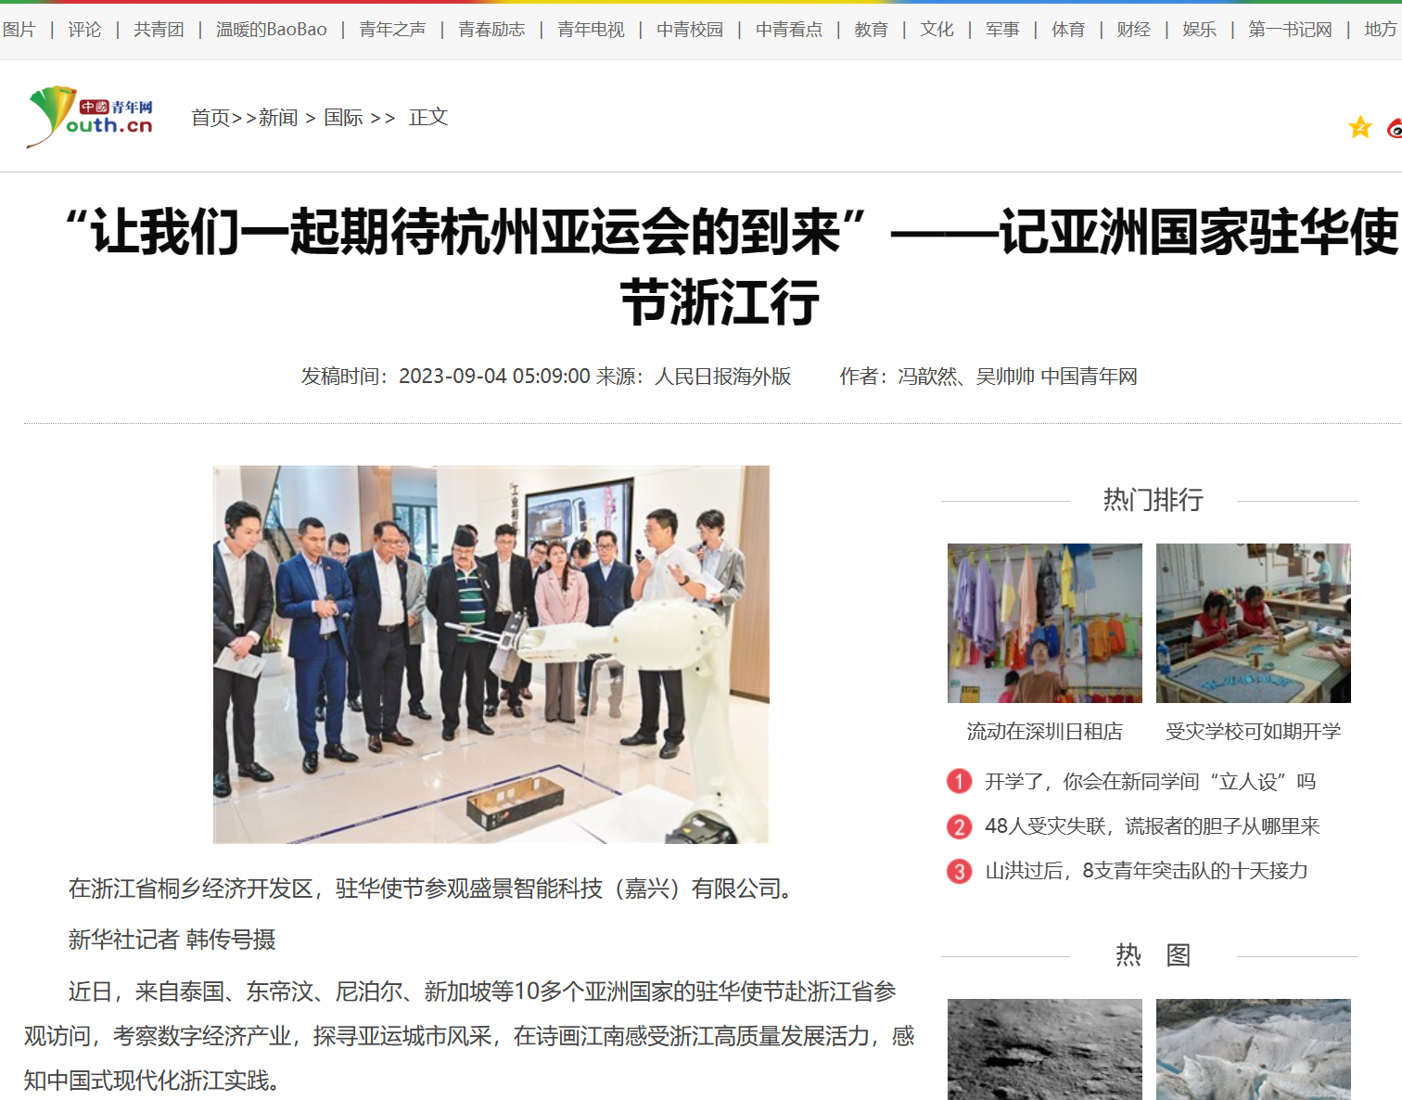
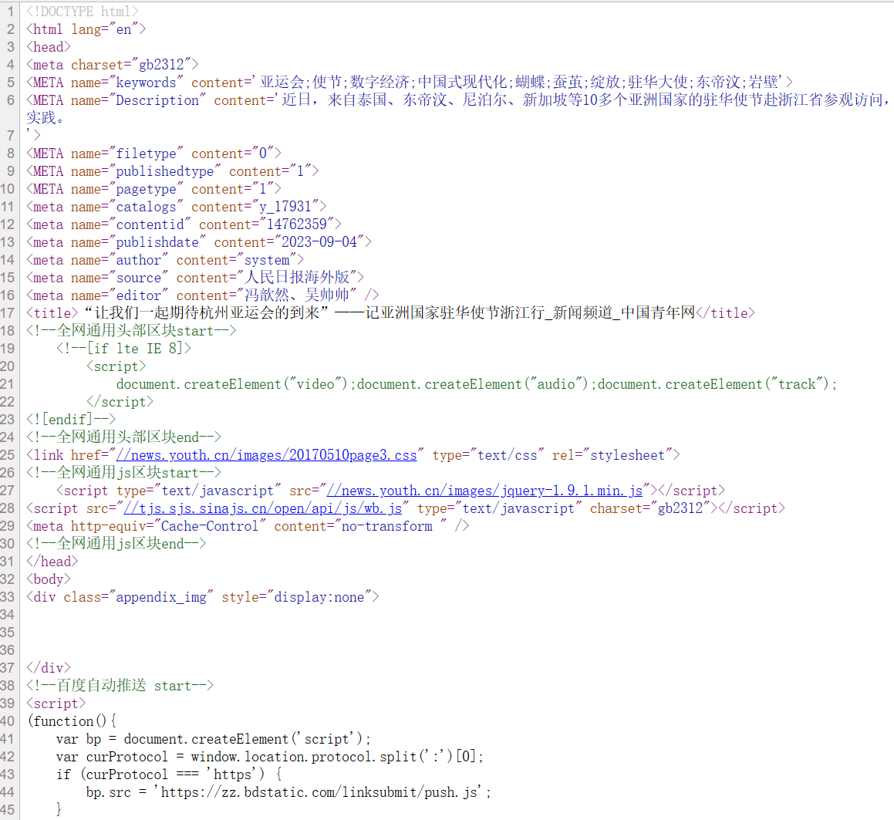
03 Web技术简介
网站、网页与主页
HTML是客户端技术的基础，主要用于显示页面信息，不要需要编译，由浏览器解释执行，简单易用，可以添加标签，增加结构和标记等。目前HTML5是最新的HTML标准。

Slide 25
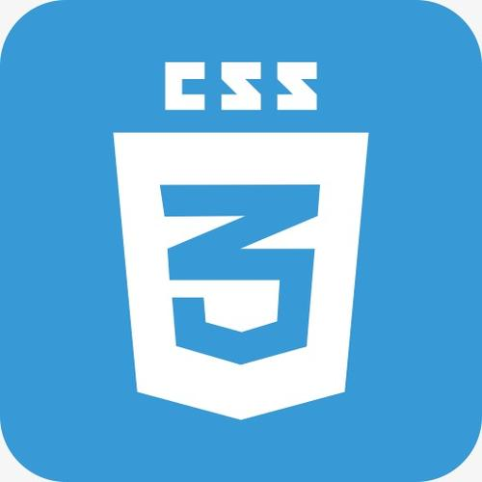
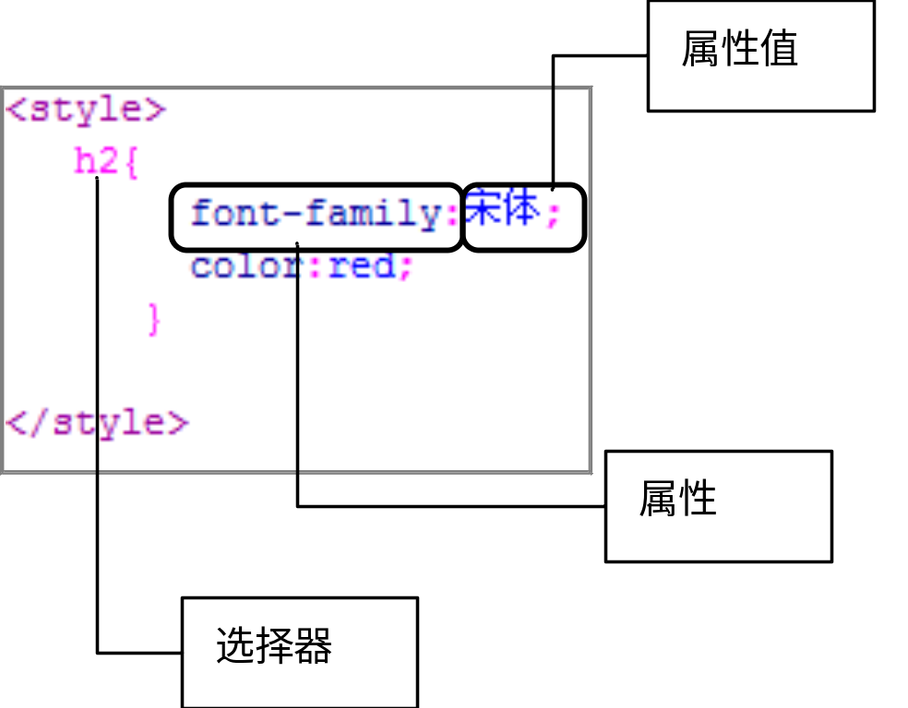
03 Web技术简介
网站、网页与主页
CSS（Cascading Style Sheets）可以有效地对网页元素进行美化、对页面的布局进行精确的控制，提高了开发者对信息展现格式的控制能力，最新标准是CSS3。
选择符
又称选择器，是CSS中很重要的概念，HTML语言中的标记通过不同的CSS选择器进行控制。
属性
主要包括字体属性、布局属性、列表项目属性、表格属性等内容。一些属性只有部分浏览器支持。
属性值
为某属性的有效值。属性与属性值之间以“:”号分隔。当有多个属性时，使用“；”分隔。

Slide 26
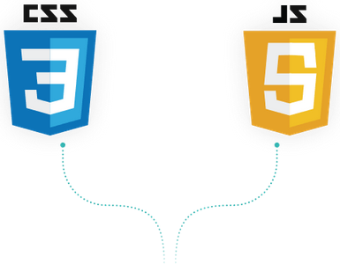
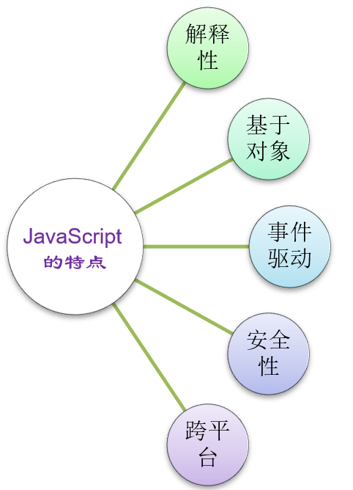
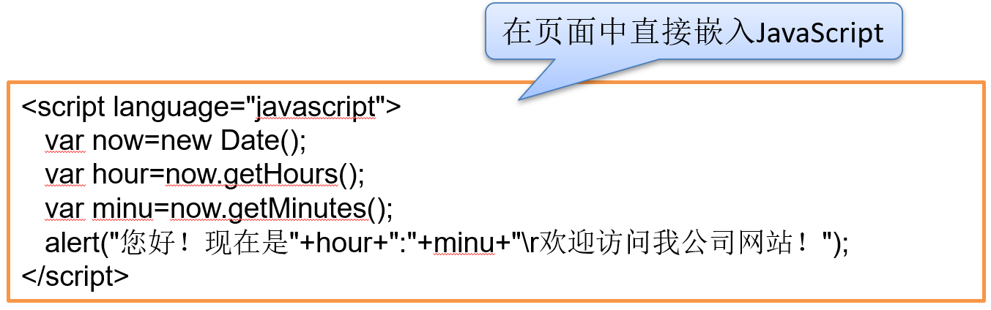
03 Web技术简介
网站、网页与主页
JavaScript是目前最流行的脚本语言，是一种基于对象和事件驱动并具有安全性能的解释型脚本语言。它不需要进行编译，而是直接嵌入在HTTP页面中，把静态页面转变成支持用户交互并响应应用事件的动态页面。

Slide 27
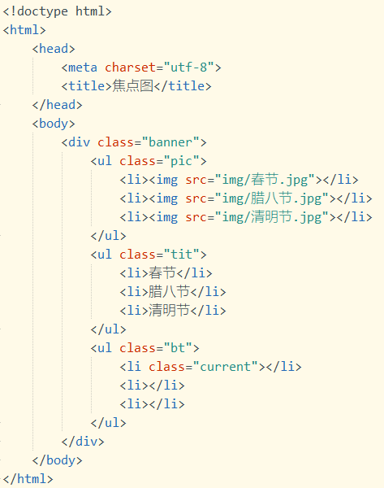
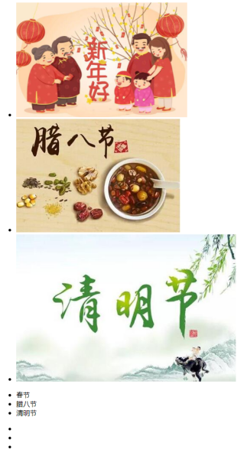

03 Web技术简介
网站、网页与主页
Web客户端应用技术
焦点轮播图HTML结构
未加CSS样式的焦点轮播图
添加CSS样式的静态的焦点轮播图

Slide 28

03 Web技术简介
网站、网页与主页
Web客户端应用技术
HTML定义网页的结构，CSS描述网页的样子，JavaScript定义网页的行为。
焦点轮播图网页效果

Slide 29
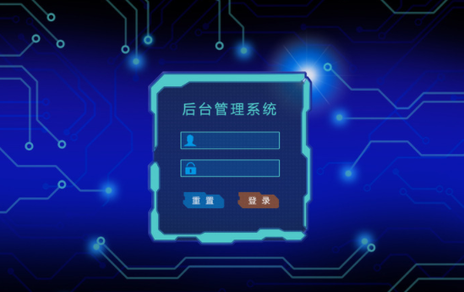
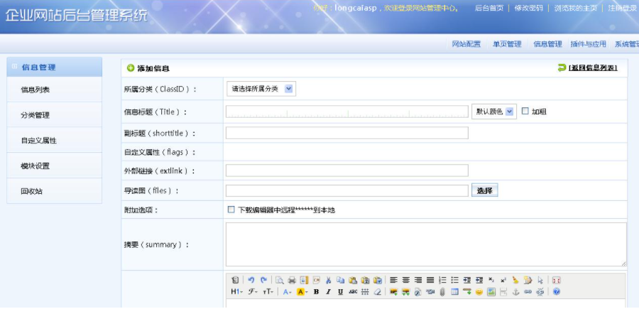
03 Web技术简介
网站、网页与主页
Web服务器端应用技术
网站建设后端技术是指用于处理网站业务逻辑、数据管理和与前端页面进行对接的技术。主流的后端技术有PHP、JAVA 、Python等技术。后端技术需要实现与数据库的交互，以处理相应的业务逻辑。

Slide 30
03 Web技术简介
网站、网页与主页
PHP：一种广泛使用的开源服务器端脚本语言，用于动态生成网页、处理表单数据等。PHP的生态系统庞大，有丰富的框架、库和工具可供选择。
Python：一种高级编程语言，可以用于开发Web应用、数据处理、机器学习等。Python有许多成熟的Web框架，如Django、Flask等，可以方便地构建Web应用。
Java：一种广泛使用的编程语言，用于开发Web应用、桌面应用、移动应用等。Java的生态系统非常强大，有许多成熟的Web框架和工具可供使用，如Spring、Struts、Hibernate等。
.NET：一种由微软推出的开发框架，用于构建Web应用、桌面应用、移动应用等。.NET框架包括了ASP.NET、Entity Framework等成熟的Web开发工具。
Ruby：一种简单、优美、易于学习的编程语言，常用于Web应用开发。Ruby on Rails是一款著名的Web框架，提供了丰富的功能和易于使用的API。
除了以上列举的技术，还有许多其他后端技术可供选择，如Go、Scala等，开发者可以根据自身需求和技能水平选择适合的技术。

Slide 31
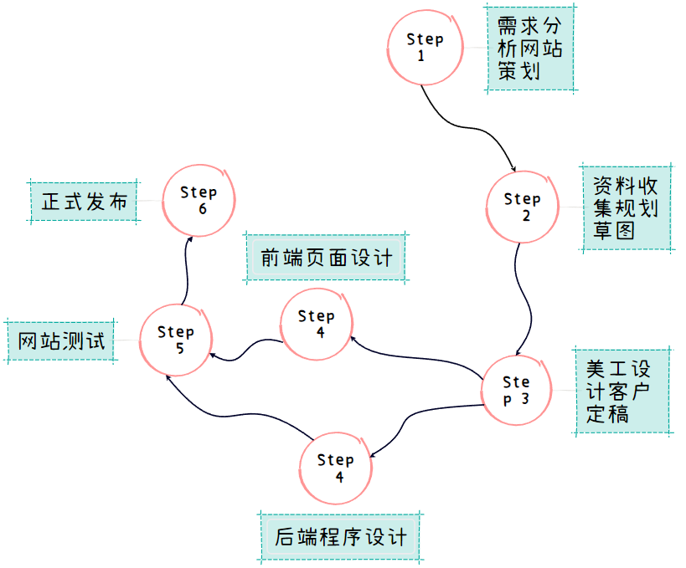
04 网站开发流程
网站、网页与主页
网站开发是一个系统工程，没有固定的模式，但基本遵循如图所示的工作流程。

Slide 32



04 网站开发流程
网站、网页与主页
第一步：
01
进行需求分析、网站策划。分析网站功能、网站的风格、网站栏目分类以及费用预算等。
第二步：
02
根据用户需求，对网站图片资料收集整理并画出网站的内容板块草图。
第三步：
03
根据网站草图，由美工设计师通过Photoshop等设计软件绘制网页效果图。

Slide 33

04 网站开发流程
网站、网页与主页
第四步：
正式制作网页，前端和后端网站程序员可以同时进行开发。前端程序员根据美工效果图，使用前端技术制作静态页面。后端程序员根据网站结构和功能，设计数据库并开发网站后台。
04

Slide 34


04 网站开发流程
网站、网页与主页
第五步：
05
网站开发完成后，在本地搭建服务器进行测试，如果发现问题，及时解决问题。
第六步：
06
网站正式发布，对网站进行备案、备份、后期维护等。

Slide 35
第02章
初识HTML

Slide 36
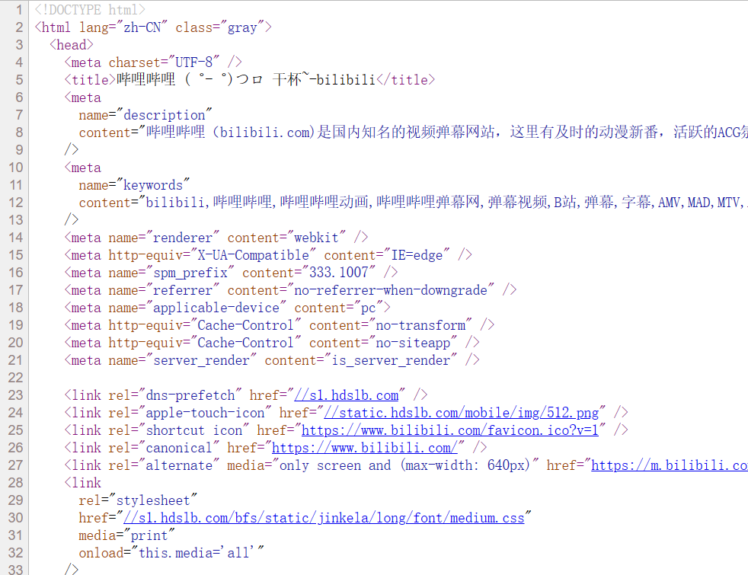
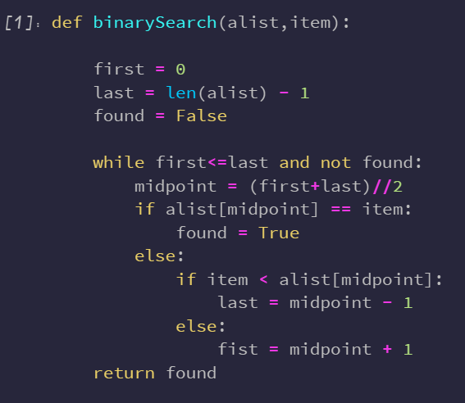
初识HTML
网站、网页与主页
HTML（HyperText Mark-up Language）是一种超文本语言，常见的网页制作标注性语言，并不能算作一种程序程序设计语言，因为它相对于程序设计语言而言缺少了其所应有的特征。
程序=数据结构+算法
编程本质上就是利用数据结构和算法表达过程

Slide 37

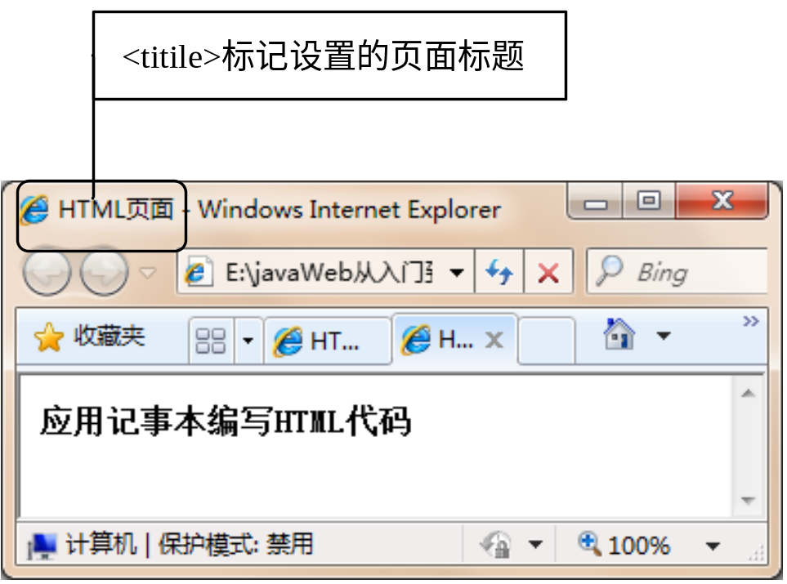
初识HTML
网站、网页与主页
HTML文档包含两部分：头部信息(<head>)和主体内容(<body>)
<html>标签
<head>标签
<title>标签
<body>标签
代码
<html>
<head>
<title>HTML页面</title>
</head>
<body>
应用记事本编写HTML代码
</body>
</html>

Slide 38
初识HTML
网站、网页与主页
1、单标签和双标签
双标签语法格式
<标签名>文本内容</标签名>
单标签语法格式
<标签名 />
示例
示例
<h1>这是一个标题</h1>
<p>这是一个段落</p>
<hr />
HTML5语法比较宽松，对于单标签不强制标签的闭合，“<hr />”也可以写成“<hr>”

Slide 39
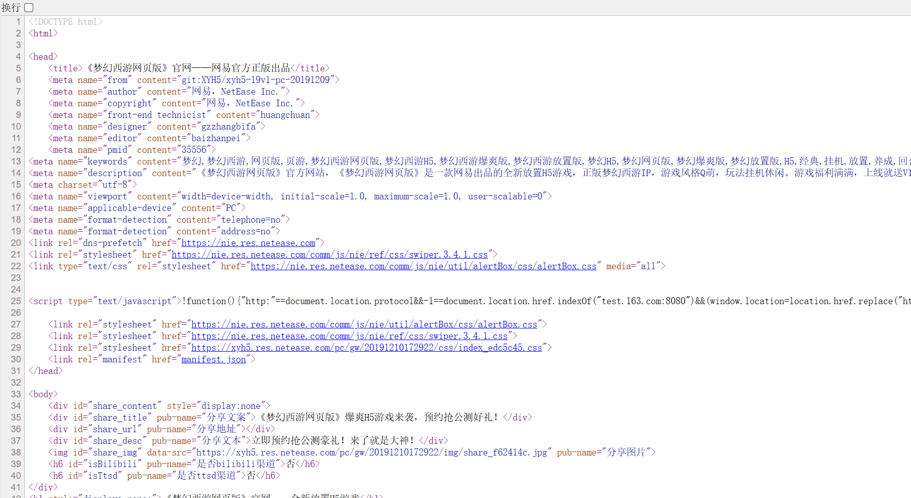
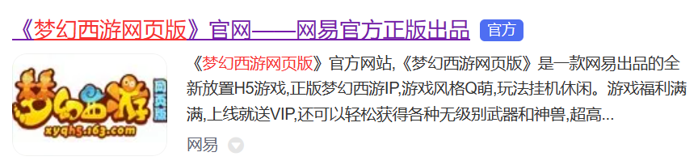
初识HTML
网站、网页与主页
根标签
双标签
单标签

Slide 40
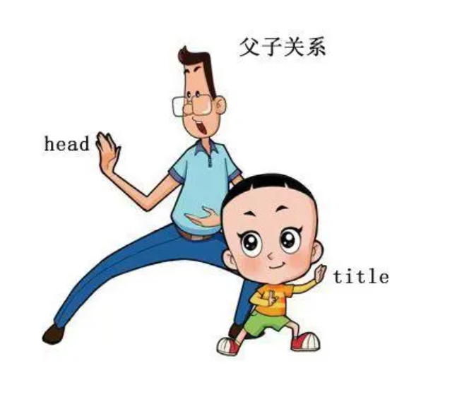
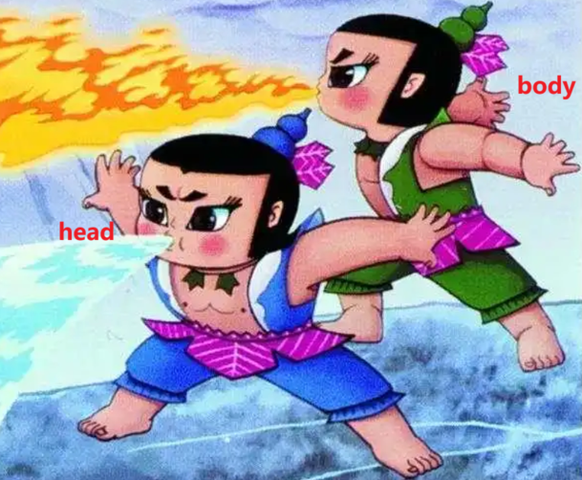
初识HTML
网站、网页与主页
双标签关系可以分为两类：包含关系和并列关系包含标签

Slide 41
初识HTML
网站、网页与主页
2、标签的属性
属性语法格式
<标签名 属性1=“属性值1” 属性2=“属性值2”… >
示例
<img src="pulpit.jpg" width="304" height="228" />
HTML5语法中属性值一般放在双引号中，单引号也是允许的，甚至有些属性值不放在引号中也是正确的，但是为了代码的完整性及严谨性建议使用双引号。

Slide 42
初识HTML
网站、网页与主页
3、标签之间的嵌套
标签与标签之间是可以嵌套的，但先后顺序必须保持一致
示例
<div><p>校园的日子总是与快乐相伴，每一天，都有一些趣事发生。</p></div>
<p>标签嵌套在<div>里
</p>必须放在</div>的前面

Slide 43
初识HTML
网站、网页与主页
4、标签不区分大小写
<h1> 等同于 <H1>
但建议使用小写

Slide 44
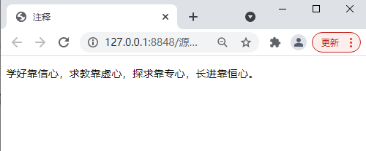
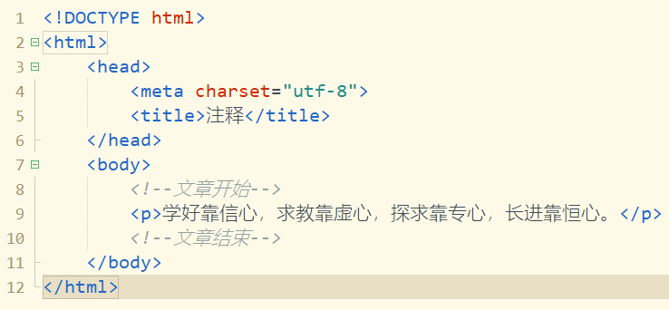
初识HTML
网站、网页与主页
5、 HTML5注释
HTML5注释语法格式 <!-- 注释语句 -->

